Slide 1
Módulo 10: Conceitos de segurança da LAN
Material do instrutor
Switching, Routing, e Wireless Essentials v7.0 (SRWE)
Notes:
Programa da Cisco Networking Academy
Switching, Routing, and Wireless Essentials v7.0 (SRWE)
Módulo 10: Conceitos de segurança da LAN

Slide 2
Instructor Materials – Module 10 Planning Guide
This PowerPoint deck is divided in two parts:
Instructor Planning Guide
Information to help you become familiar with the module
Teaching aids
Instructor Class Presentation
Optional slides that you can use in the classroom
Begins on slide # 9
Note: Remove the Planning Guide from this presentation before sharing with anyone.
For additional help and resources go to the Instructor Home Page and Course Resources for this course. You also can visit the professional development site on netacad.com, the official Cisco Networking Academy Facebook page, or Instructor Only FB group.
Notes:
2

Slide 3
What to Expect in this Module
To facilitate learning, the following features within the GUI may be included in this module:
Feature | Description
Animations | Expose learners to new skills and concepts.
Videos | Expose learners to new skills and concepts.
Check Your Understanding(CYU) | Per topic online quiz to help learners gauge content understanding.
Interactive Activities | A variety of formats to help learners gauge content understanding.
Syntax Checker | Small simulations that expose learners to Cisco command line to practice configuration skills.
PT Activity | Simulation and modeling activities designed to explore, acquire, reinforce, and expand skills.

Slide 4
What to Expect in this Module (Cont.)
To facilitate learning, the following features may be included in this module:
Feature | Description
Hands-On Labs | Labs designed for working with physical equipment.
Class Activities | These are found on the Instructor Resources page. Class Activities are designed to facilitate learning, class discussion, and collaboration.
Module Quizzes | Self-assessments that integrate concepts and skills learned throughout the series of topics presented in the module.
Module Summary | Briefly recaps module content.

Slide 5
Check Your Understanding
Check Your Understanding activities are designed to let students quickly determine if they understand the content and can proceed, or if they need to review.
Check Your Understanding activities do not affect student grades.
There are no separate slides for these activities in the PPT. They are listed in the notes area of the slide that appears before these activities.
Notes:
5

Slide 6
Module 10: Activities
What activities are associated with this module?
Page # | Activity Type | Activity Name | Optional?
10.1.6 | Check Your Understanding | Endpoint Security | Recommended
10.2.7 | Check Your Understanding | Access Control | Recommended
10.3.4 | Check Your Understanding | Layer 2 Security Threats | Recommended
10.4.4 | Check Your Understanding | MAC Address Table Attacks | Recommended
10.5.1 | Video | VLAN and DHCP Attacks | Recommended
10.5.6 | Video | ARP Attacks, STP Attacks, and CDP Reconnaissance | Recommended
10.5.11 | Check Your Understanding | LAN Attacks | Recommended
Notes:
6

Slide 7
Module 10: Best Practices
Prior to teaching Module 10, the instructor should:
Review the activities and assessments for this module.
Try to include as many questions as possible to keep students engaged during classroom presentation.
Topic 10.1
Ask the students or have a class discussion
What is another threat that you can think of?
What methods do you employ to protect yourself against SPAM and phishing?
Topic 10.2
Ask the students or have a class discussion
Can you think of an instance where using a local database would be preferable to using a centralized database?
Why is layer 2 security so important?
Notes:
7

Slide 8
Module 10: Best Practices (Cont.)
Topic 10.3
Ask the students or have a class discussion
What configuration or process do you consider to be the cornerstone of layer 2 security?
In what instances would a dedicated management VLAN be too cumbersome to implement?
Topic 10.4
Ask the students or have a class discussion
Do you know of any other tools that could generate a MAC address flooding attack?
What is the danger in the flooding of unknown unicast frames?
Topic 10.5
Ask the students or have a class discussion
What configuration(s) could you implement to prevent unauthorized trunks, and thus VLAN Hopping attacks?
Where in the network should a layer 2 discovery protocol be enabled?
Notes:
8

Slide 9
Módulo 10: Conceitos de segurança da LAN
Switching, Routing, e Wireless Essentials v7.0 (SRWE)
Notes:
Programa da Cisco Networking Academy
Switching, Routing, and Wireless Essentials v7.0 (SRWE)
Módulo 10: Conceitos de segurança da LAN

Slide 10
Objetivos do módulo
Título do Módulo: Conceitos de Segurança de LAN
Objetivo do Módulo: Explicar como as vulnerabilidades comprometem a segurança da LAN.
Título do tópico | Objetivo do Tópico
Segurança de endpoints | Explicar como usar a segurança do endpoint para mitigar ataques.
Controle de acesso | Explicar como AAA e 802.1x são usados para autenticar endpoints e dispositivos de LAN.
Ameaças à segurança de camada 2 | Identificar vulnerabilidades de camada 2.
Ataque na tabela de endereços MAC | Explicar como um ataque na tabela de endereços MAC compromete a segurança da LAN.
Ataques de LAN | Explicar como ataques de LAN comprometem a segurança da LAN
Notes:
10
10- Introdução
10.0.2 - O que vou aprender neste módulo?

Slide 11
10.1 Segurança de endpoints
Notes:
10 - Conceitos de segurança de LAN
10.1 - Segurança de endpoints

Slide 12
Segurança de endpoints Ataques de rede hoje
A imprensa geralmente cobre ataques a redes corporativas. Basta pesquisa na Internet por "ataques de rede recentes" para encontrar informações atualizadas sobre ataques atuais. Muito provavelmente, esses ataques envolverão um ou mais dos seguintes itens:
Negação de serviço distribuída (DDoS) – Este é um ataque coordenado de muitos dispositivos, chamados zumbis, com a intenção de degradar ou interromper o acesso do público ao site e aos recursos de uma organização.
Violação de Dados – é um ataque no qual os servidores ou hosts de dados de uma organização são comprometidos para roubar informações confidenciais.
Malware – é um ataque no qual os hosts de uma organização são infectados com software malicioso que causa vários problemas. Por exemplo, ransomware como o WannaCry criptografa os dados em um host e bloqueia o acesso a eles até que um resgate seja pago.
Notes:
10 - Conceitos de segurança de LAN
10.1 - Segurança de endpoints
10.1.1 - Ataques de Rede hoje

Slide 13
Segurança de endpoints Segurança de dispositivos de rede
Vários dispositivos de segurança de rede são necessários para proteger o perímetro da rede contra acesso externo. Esses dispositivos podem incluir o seguinte:
Um roteador habilitado para VPN fornece uma conexão segura a usuários remotos através de uma rede pública e na rede corporativa. Os serviços de VPN podem ser integrados ao firewall.
NGFW fornece inspeção de pacotes persistente, visibilidade e controle de aplicativos, um sistema de prevenção de intrusões (NGIPS) de última geração, proteção avançada contra malware (AMP) e filtragem de URL.
Controle de acess à rede NAC - inclui serviços de autenticação, autorização e contabilização (AAA). Em empresas maiores, esses serviços podem ser incorporados a um dispositivo que pode gerenciar políticas de acesso em uma ampla variedade de usuários e tipos de dispositivos. O Cisco Identity Services Engine (ISE) é um exemplo de dispositivo NAC.
Notes:
10 - Conceitos de segurança de LAN
10.1 - Segurança de endpoints
10.1.2 - Dispositivos para Segurança de Redes

Slide 14
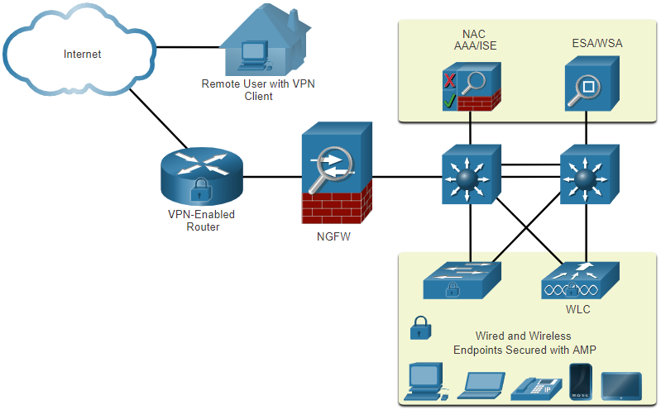
Segurança de endpoints Proteção do endpoint
Os endpoints são hosts que geralmente consistem em laptops, desktops, servidores e telefones IP, além de dispositivos próprios de funcionários. Os endpoints são particularmente suscetíveis a ataques relacionados a malware originados por email ou navegação na web.
Endpoints geralmente usam recursos de segurança tradicionais baseados em host, como antivírus/antimalware, firewalls no host e sistemas de prevenção de intrusões (HIPSs).
Hoje, endpoints são melhor protegidos por uma combinação de NAC, software AMP, um dispositivo de segurança de email (ESA) e um dispositivo de segurança da web (WSA).
Notes:
10 - Conceitos de segurança de LAN
10.1 - Segurança de endpoints
10.1.3 - Proteção do endpoint

Slide 15
Segurança de endpoints Cisco Email Security Appliance
O Cisco ESA é um dispositivo projetado para monitorar o SMTP (Simple Mail Transfer Protocol). O Cisco ESA é constantemente atualizado por fontes em tempo real do Cisco Talos, que detecta e correlaciona ameaças e soluções usando um sistema mundial de monitoramento de banco de dados. Esses dados de inteligência de ameaças são coletados pelo Cisco ESA a cada três a cinco minutos.
Estas são algumas das funções do Cisco ESA:
Bloquear ameaças conhecidas.
Correção contra malware furtivo que escapou à detecção inicial.
Descartar emails com links incorretos
Bloquear o acesso a sites recém-infectados.
Criptografar o conteúdo do email de saída para evitar a perda de dados.
Notes:
10 - Conceitos de segurança de LAN
10.1 - Segurança de endpoints
10.1.4 - Cisco® Email Security appliance

Slide 16
Segurança de endpoints Cisco Email Security Appliance
O Cisco Web Security Appliance (WSA) é uma tecnologia de mitigação para ameaças baseadas na Web. Ajuda as organizações a enfrentar os desafios de proteger e controlar o tráfego da Web.
O Cisco WSA combina proteção avançada contra malware, visibilidade e controle de aplicativos, controles de política de uso aceitável e relatórios.
O Cisco WSA fornece controle completo sobre como os usuários acessam a Internet. Certos recursos e aplicações, como bate-papo, mensagens instantâneas, vídeo e áudio, podem ser permitidos, restritos com limites de tempo e largura de banda ou bloqueados, de acordo com os requisitos da organização.
O WSA pode executar uma lista negra de URLs, filtragem de URL, varredura de malware, categorização de URL, filtragem de aplicativos da Web e criptografia e descriptografia do tráfego da Web.
Notes:
10 - Conceitos de segurança de LAN
10.1 - Segurança de endpoints
10.1.5 - Cisco Web Security Appliance
10.1.6 - Verifique sua compreensão - Segurança de Endpoint

Slide 17
10.2 Controle de acesso
Notes:
10 - Conceitos de segurança de LAN
10.2 Controle de acesso

Slide 18

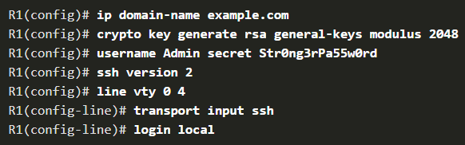
Controle de acesso Autenticação com uma senha local
Muitos tipos de autenticação podem ser realizados em dispositivos de rede e cada método oferece níveis variados de segurança.
O método mais simples de autenticação de acesso remoto é configurar uma combinação de login e senha no console, linhas vty e portas auxiliares.
O SSH é uma forma mais segura de acesso remoto:
Requer um nome de usuário e uma senha.
O nome de usuário e a senha podem ser autenticados localmente.
O método de banco de dados local possui algumas limitações:
As contas de usuário devem ser configuradas localmente em cada dispositivo que não é escalável.
O método não fornece método de autenticação reserva (fallback).
Notes:
10 - Conceitos de segurança de LAN
10.2 - Controle de acesso
10.2.1 - Autenticação com uma senha local

Slide 19
Controle de acesso Componetes AAA
AAA significa Autenticação, Autorização e Contabilidade, e fornece a estrutura principal para configurar o controle de acesso em um dispositivo de rede.
AAA é uma maneira de controlar quem tem permissão para acessar uma rede (autenticar), o que eles podem fazer enquanto estão lá (autorizar) e auditar quais ações eles executaram ao acessar a rede (contabilizar).
Notes:
10 - Conceitos de segurança de LAN
10.2 - Controle de acesso
10.2.2 - Componentes AAA

Slide 20
Controle de acesso Autenticação
Local e baseado em servidor são dois métodos comuns de implementação da autenticação AAA.
Autenticação de AAA local:
O AAA local armazena nomes de usuário e senhas localmente em um dispositivo de rede, como o roteador Cisco.
Os usuários se autenticam no banco de dados local.
A AAA local é ideal para redes pequenas.
Autenticação de AAA com base em servidor:
Com método baseado no servidor, o roteador acessa um servidor AAA central.
O servidor AAA contém os nomes de usuário e a senha para todos os usuários.
O roteador usa os protocolos RADIUS (Remote Authentication Dial-In User Service) ou TACACS+ (Terminal Access Controller Access Control System) para se comunicar com o servidor AAA.
Quando existem vários roteadores e switches, o AAA baseado em servidor é mais apropriado.
Notes:
10 - Conceitos de segurança de LAN
10.2 - Controle de acesso
10.2.3 - Autenticação

Slide 21
Controle de acesso Autorização
A autorização AAA é automática e não requer que os usuários executem etapas adicionais após a autenticação.
A autorização controla o que os usuários podem ou não fazer na rede após serem autenticados.
A autorização usa um conjunto de atributos que descrevem o acesso do usuário à rede. Esses atributos são usados pelo servidor AAA para determinar privilégios e restrições para esse usuário.
Notes:
10 - Conceitos de segurança de LAN
10.2 - Controle de acesso
10.2.4 - Autorização

Slide 22
Controle de acesso Contabilidade
A contabilização no AAA coleta e relata dados de uso. Esses dados podem ser usados para propósitos como auditoria ou faturamento. Os dados coletados podem incluir os horários de conexão inicial e final, comandos executados, número de pacotes e número de bytes.
Um uso primário da contabilização é combiná-lo com a autenticação AAA.
O servidor AAA mantém um registro detalhado exatamente do que o usuário autenticado faz no dispositivo, conforme mostrado na figura. Isso inclui todos os comandos EXEC e de configuração emitidos pelo usuário.
O log contém vários campos de dados, incluindo o nome de usuário, a data e a hora, e o comando real que foi inserido pelo usuário. Esta informação é útil na solução de problemas de dispositivos. Ele também fornece evidências de quando indivíduos realizam atos mal-intencionados.
Notes:
10 - Conceitos de segurança de LAN
10.2 - Controle de acesso
10.2.5 - Contabilidade

Slide 23
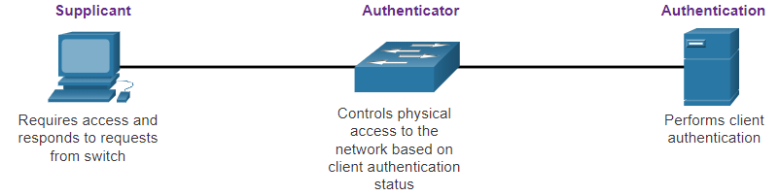
Controle de acesso 802.1X
O padrão IEEE 802.1X é um protocolo de autenticação e controle de acesso baseado em porta. Este protocolo impede que estações de trabalho não autorizadas se conectem a uma LAN através de portas do switch acessíveis ao público. O servidor de autenticação autentica cada local de trabalho conectado a uma porta de switch antes de disponibilizar qualquer serviço oferecido pelo switch ou pela LAN.
Com a autenticação baseada em porta do 802.1X, os dispositivos na rede têm funções específicas:
Cliente (Requerente) - Este é um dispositivo executando software cliente compatível com 802.1X, disponível para dispositivos com ou sem fio.
Switch (Autenticador) –O switch atua como um intermediário entre o cliente e o servidor de autenticação. Ele solicita as informações de identificação do cliente, as confirma com o servidor de autenticação, e retransmite uma resposta ao cliente. Outro dispositivo que poderia atuar como autenticador é um ponto de acesso sem fio.
Servidor de autenticação –O servidor valida a identidade do cliente e notifica o switch ou ponto de acesso sem fio que o cliente está ou não autorizado a acessar a LAN e os serviços do switch.
Notes:
10 - Conceitos de segurança de LAN
10.2 - Controle de acesso
10.2.6 – 802.1X
10.2.7 - Verifique sua compreensão - Controle de acesso

Slide 24
10.3 Ameaças à segurança de camada 2
Notes:
10 - Conceitos de segurança de LAN
10.3 - Ameaças à segurança de camada 2

Slide 25
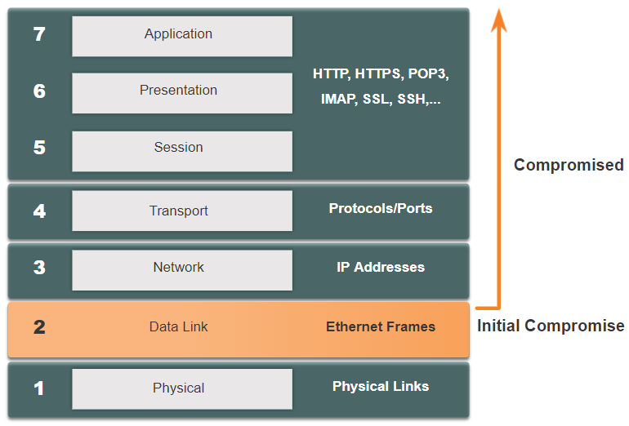
Ameaças à segurança de camada 2 Vulnerabilidades de camada 2
Lembre-se de que o modelo de referência OSI é dividido em sete camadas, que funcionam independentemente uma da outra. A figura mostra a função de cada camada e os elementos principais que podem ser explorados.
Os administradores de rede implementam rotineiramente soluções de segurança para proteger os elementos da camada 3 até a camada 7. Eles usam VPNs, firewalls e dispositivos IPS para proteger esses elementos. No entanto, se a camada 2 estiver comprometida, todas as camadas acima também serão afetadas. Por exemplo, se um agente de ameaças com acesso à rede interna capturasse quadros da Camada 2, toda a segurança implementada nas camadas acima seria inútil. O agente da ameaças pode causar muitos danos na infraestrutura de rede da LAN da camada 2.
Notes:
10 - Conceitos de segurança de LAN
10.3 - Ameaças à segurança de camada 2
10.3.1 - Vulnerabilidades da camada 2

Slide 26
Ameaças à segurança de camada 2 Categorias de ataque ao switch
A segurança é tão forte quanto o elo mais fraco do sistema, e a Camada 2 é considerada esse elo mais fraco. Isso ocorre porque as LANs estavam tradicionalmente sob o controle administrativo de uma única organização. Nós confiamos inerentemente em todas as pessoas e dispositivos conectados à nossa LAN. Hoje, com BYOD e ataques mais sofisticados, nossas LANs se tornaram mais vulneráveis à penetração.
Categoria | Exemplos
Ataques à tabela MAC | Incluem ataque de inundação de endereço MAC
Ataques à VLAN | Inclui salto de VLAN e ataques de marcação dupla de VLAN. Também inclui ataques entre dispositivos em uma VLAN comum.
Ataques à DHCP | Inclui ataques de privação e falsificação de DHCP.
Ataques ARP | Inclui ataques de falsificação e envenenamento de ARP.
Ataque de Falsificação de Endereços | Inclui ataques de falsificação de endereço MAC e endereço IP.
Ataques STP | Inclui ataques de manipulação do Protocolo Spanning Tree.
Notes:
10 - Conceitos de segurança de LAN
10.3 - Ameaças à segurança de camada 2
10.3.2 - Categorias de ataque a switch

Slide 27
Ameaças à segurança de camada 2 Técnicas de mitigação de ataque ao switch
Solução | Descrição
Segurança de porta | Previne muitos tipos de ataques, incluindo ataques de inundação de endereços MAC e ataques de privação de DHCP.
Rastreamento de DHCP | Evita ataques de negação de serviço e falsificação de DHCP.
⁪Dynamic ARP Inspection (DAI) | Inclui ataques de falsificação e envenenamento de ARP.
IPSG (IP Source Guard, Proteção de origem IP) | Previne ataques de falsificação de endereços MAC e IP.
Essas soluções da camada 2 não serão eficazes se os protocolos de gerenciamento não estiverem seguros. As seguintes estratégias são recomendadas:
Sempre use variantes seguras desses protocolos de gerenciamento, como SSH, SCP (Secure Copy Protocol), FTP seguro (SFTP) e Secure Socket Layer/Transport Layer Security (SSL/TLS).
Considere usar a rede de gerenciamento fora da banda para gerenciar dispositivos.
Usar uma VLAN de gerenciamento dedicado quando nada além do tráfego de gerenciamento residir.
Usar ACLs para filtrar acessos indesejados.
Notes:
10 - Conceitos de segurança de LAN
10.3 - Ameaças à segurança de camada 2
10.3.3 - Técnicas de mitigação de ataque a switch
10.3.4 - Verifique sua compreensão - ameaças à segurança da camada 2

Slide 28
10.4 Ataque na tabela de endereços MAC
Notes:
10 - Conceitos de segurança de LAN
10.4 - Ataque na tabela de endereços MAC

Slide 29
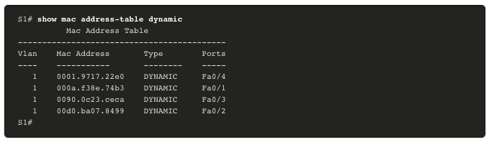
Ataque na tabela de endereços MAC Revisão da operação de switch
Lembre-se de que, para tomar decisões de encaminhamento, um switch LAN de camada 2 cria uma tabela com base nos endereços MAC de origem nos quadros recebidos. Isso é chamado de tabela de endereços MAC. As tabelas de endereços MAC são armazenadas na memória e são usadas para encaminhar quadros com mais eficiência.
Notes:
10 - Conceitos de segurança de LAN
10.4 - Ataque na tabela de endereços MAC
10.4.1 – Revisão da operação de switch

Slide 30
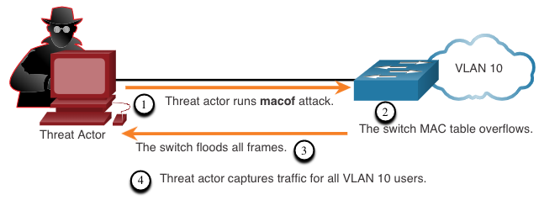
Ataque na tabela de endereços MAC Inundação da tabela de endereços MAC
Todas as tabelas MAC têm um tamanho fixo e, consequentemente, um switch pode ficar sem recursos para armazenar endereços MAC. Os ataques de inundação de endereço MAC aproveitam essa limitação bombardeando o switch com endereços MAC de origem falsos até que a tabela de endereços MAC do switch esteja cheia.
Quando isso ocorre, o switch trata o quadro como um unicast desconhecido e começa a inundar todo o tráfego de entrada em todas as portas na mesma VLAN sem fazer referência à tabela MAC. Agora, essa condição permite que um agente de ameaça capture todos os quadros enviados de um host para outro na LAN local ou na VLAN local.
Nota: O tráfego é inundado apenas dentro da LAN ou VLAN local. O agente de ameaças pode capturar apenas o tráfego na LAN ou VLAN local à qual o agente de ameaças está conectado.
Notes:
10 - Conceitos de segurança de LAN
10.4 - Ataque na tabela de endereços MAC
10.4. 2 - I⁪nundação da tabela de endereços MAC

Slide 31
Ataque na tabela de endereços MAC Mitigação de ataques à tabela de endereços MAC
O que torna ferramentas como macof tão perigosas é que um invasor pode criar um ataque de estouro de tabela MAC muito rapidamente. Por exemplo, um switch Catalyst 6500 pode armazenar 132.000 endereços MAC em sua tabela de endereços MAC. Uma ferramenta como macof pode inundar um switch com até 8.000 quadros falsos por segundo; criando um ataque de estouro da tabela de endereços MAC em questão de segundos.
Outra razão pela qual essas ferramentas de ataque são perigosas é porque elas não afetam apenas o switch local, mas também outros switches da Camada 2 conectados. Quando a tabela de endereços MAC de um switch está cheia, ele começa a inundar todas as portas, incluindo aquelas conectadas a outros switches da Camada 2.
Para atenuar os ataques de estouro da tabela de endereços MAC, os administradores de rede devem implementar mecanismos de segurança da porta. A segurança da porta permitirá apenas que um número especificado de endereços MAC de origem seja aprendido na porta. A segurança da porta é discutida em outro módulo.
Notes:
10 - Conceitos de segurança de LAN
10.4 - Ataque na tabela de endereços MAC
10.4.3 - Mitigação ao ataque na tabela de endereços MAC
10.4.4 - Verifique sua compreensão - Ataques da tabela de endereços MAC

Slide 32
10.5 Ataques de LAN
Notes:
10 - Conceitos de segurança de LAN
10.5 - Ataques de LAN

Slide 33
Ataques de LAN Vídeo – ataques VLAN e DHCP
Este vídeo aborda o seguinte:
Ataque de saltos de VLAN
Ataque de marcação dupla de VLAN
Ataque de privação do DHCP
Ataque de falsificação de DHCP
Notes:
10 - Conceitos de segurança de LAN
10.5 - Ataques de LAN
10.5.1 - Vídeo - Ataques de VLAN e DHCP

Slide 34
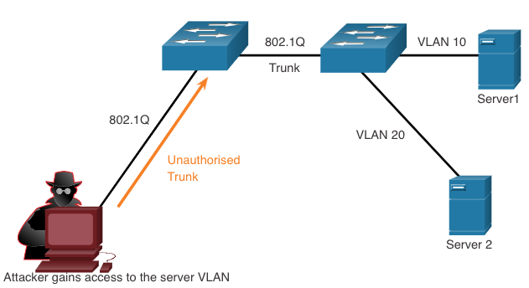
Ataques de LAN Ataques de salto de VLAN
Um ataque de salto de VLAN permite que o tráfego de uma VLAN seja visto por outra VLAN sem a ajuda de um roteador. Em um ataque básico de salto de VLAN, o agente de ameaças configura um host para agir como um switch para aproveitar o recurso da porta de entroncamento automático ativada por padrão na maioria das portas de switches.
O agente de ameaça configura o host para falsificar a sinalização 802.1Q e o protocolo DTP (Dynamic Trunking Protocol) da Cisco para o tronco com o comutador de conexão. Se for bem-sucedido, o switch estabelece um link de tronco com o host, conforme mostrado na figura. Agora, o agente de ameaças pode acessar todas as VLANs no switch. O agente de ameaças pode enviar e receber tráfego em qualquer VLAN, pulando efetivamente entre VLANs.
Notes:
10 - Conceitos de segurança de LAN
10.5 - Ataques de LAN
10.5.2 –Ataques de salto de VLAN

Slide 35
Ataques de LAN Ataques de marcação dupla de VLAN
Um agente de ameaça em situações específicas pode incorporar uma tag 802.1Q oculta no quadro que já possui uma tag 802.1Q. Essa tag permite que o quadro acesse uma VLAN que a tag 802.1Q original não especificou.
Passo 1: O agente da ameaça envia um quadro 802.1Q com etiqueta dupla ao switch. O cabeçalho externo possui a tag VLAN do agente de ameaças, que é igual à VLAN nativa da porta de tronco.
Passo 2: O quadro chega no primeiro switch, que analisa a primeira etiqueta 802.1Q de 4 bytes. O switch vê que o quadro é destinado à VLAN nativa. O switch encaminha o pacote para todas as portas da VLAN nativa após remover a etiqueta da VLAN. O quadro não é etiquetado novamente porque faz parte da VLAN nativa. Nesse ponto, a tag interna VLAN ainda está intacta e não foi inspecionada pelo primeiro switch.
Passo 3:O quadro chega ao segundo switch, que não sabe que deveria ser para a VLAN nativa. O tráfego de VLAN nativo não é identificado pelo switch de envio, conforme especificado na especificação 802.1Q. O segundo switch examina apenas a tag 802.1Q interna inserida pelo agente de ameaças e vê que o quadro é destinado à VLAN alvo. O segundo switch envia o quadro para o destino ou o inunda, dependendo da existência de uma entrada existente na tabela de endereços MAC para o destino.
Notes:
10 - Conceitos de segurança de LAN
10.5 - Ataques de LAN
10.5.3 - Ataque de marcação dupla de VLAN

Slide 36
Ataques de LAN Ataques de marcação dupla de VLAN (Cont)
Um ataque de marcação dupla de VLAN é unidirecional e funciona apenas quando o invasor está conectado a uma porta que reside na mesma VLAN que a VLAN nativa da porta de tronco. A ideia é que a marcação dupla permita que o invasor envie dados para hosts ou servidores em uma VLAN que, de outra forma, seria bloqueada por algum tipo de configuração de controle de acesso. Presumivelmente, o tráfego de retorno também será permitido, dando ao invasor a capacidade de se comunicar com dispositivos na VLAN normalmente bloqueada.
Mitigação à ataques de VLAN - Os ataques de salto e marcação dupla de VLAN podem ser evitados implementando as seguintes diretrizes de segurança de tronco, conforme discutido em um módulo anterior:
Desative o entroncamento em todas as portas de acesso.
Desative o entroncamento automático nos links de tronco para que os troncos sejam ativados manualmente.
Certifique-se de que a VLAN nativa seja usada apenas para links de tronco.
Notes:
10 - Conceitos de segurança de LAN
10.5 - Ataques de LAN
10.5.3 - Ataque de marcação dupla de VLAN (Cont.)

Slide 37
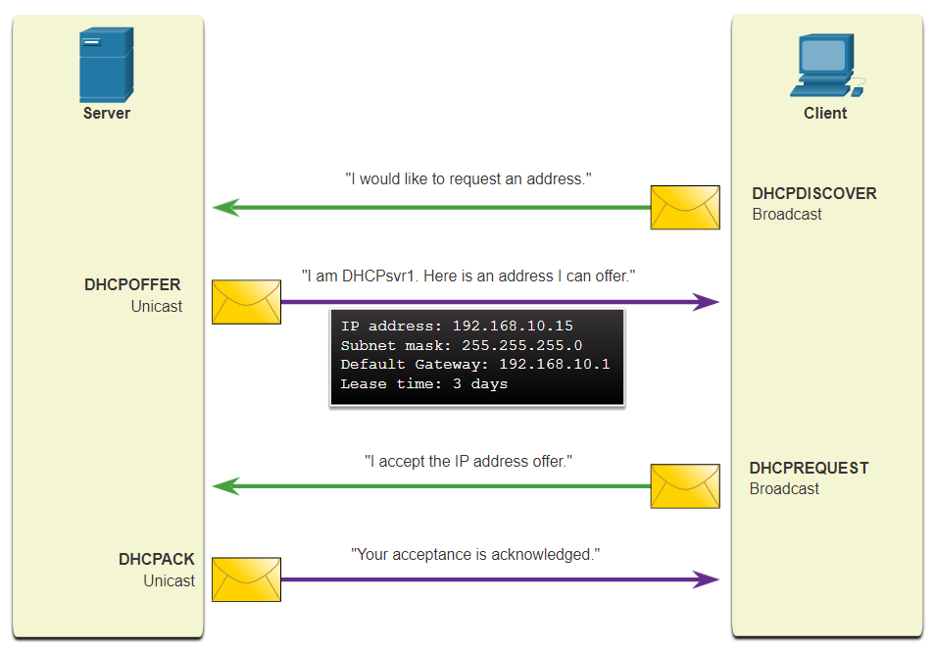
Ataques de LAN Mensagens DHCP
Os servidores DHCP fornecem dinamicamente informações de configuração de IP, incluindo endereço IP, máscara de sub-rede, gateway padrão, servidores DNS e muito mais para os clientes. Uma revisão da sequência da troca de mensagens DHCP entre cliente e servidor é mostrada na figura.
Notes:
10 - Conceitos de segurança de LAN
10.5 - Ataques de LAN
10.5.4 - Mensagens DHCP

Slide 38
Ataques de LAN Ataques de DHCP
Dois tipos de ataques de DHCP são a privação de DHCP e a falsificação de DHCP. Ambos os ataques são atenuados pela implementação da espionagem DHCP.
Ataque de privação de DHCP – O objetivo deste ataque é criar um DoS para os clientes que estão se conectando. Os ataques de privação de DHCP requerem uma ferramenta de ataque como o Gobbler. O Gobbler tem a capacidade de examinar todo o escopo de endereços IP locáveis e tenta conceder todos eles. Especificamente, ele cria mensagens de descoberta de DHCP com endereços MAC falsos.
Ataque de falsificação de DHCP – Isso ocorre quando um servidor DHCP não autorizado está conectado à rede e fornece parâmetros de configuração de IP falsos para clientes legítimos. Um servidor não autorizado pode fornecer uma variedade de informações enganosas, incluindo o seguinte:
Gateway padrão errado - O servidor não autorizado fornece um gateway inválido ou o endereço IP de seu host para criar um ataque man-in-the-middle. Isso pode não ser totalmente detectado, pois o invasor intercepta o fluxo de dados pela rede.
Servidor DNS errado - O servidor não autorizado fornece um endereço de servidor DNS incorreto, apontando o usuário para um site nefasto.
Endereço IP errado - O servidor não autorizado fornece um endereço IP inválido, criando efetivamente um ataque de negação de serviço no cliente DHCP.
Notes:
10 - Conceitos de segurança de LAN
10.5 - Ataques de LAN
10.5.5 - Ataques à DHCP

Slide 39
Ataques de LAN Video – Ataques ARP, Ataques STP e Reconhecimento CDP
Este vídeo aborda o seguinte:
Ataque de falsificação de DHCP
Ataque de envenenamento ARP
Ataque STP
Reconhecimento CDP
Notes:
10 - Conceitos de segurança de LAN
10.5 - Ataques de LAN
10.5.6 - Vídeo - Ataques ARP, Ataques STP e Reconhecimento CDP

Slide 40
Ataques de LAN Ataques de ARP
hosts transmitem solicitações de ARP para determinar o endereço MAC de um host com um endereço IP destino. Todos os hosts na sub-rede recebem e processam a solicitação ARP. O host com o endereço IP correspondente na solicitação ARP envia uma resposta ARP.
Um cliente pode enviar uma resposta ARP não solicitada denominada "ARP gratuito". Outros hosts na sub-rede armazenam o endereço MAC e o endereço IP contidos no ARP gratuito em suas tabelas ARP.
Um invasor pode enviar uma mensagem ARP gratuita contendo um endereço MAC falsificado para um switch, e o switch atualiza sua tabela MAC de acordo. Em um ataque típico, um agente de ameaça envia respostas ARP não solicitadas a outros hosts na sub-rede com o endereço MAC do agente de ameaça e o endereço IP do gateway padrão, efetivamente configurando um ataque man-in-the-middle.
Existem muitas ferramentas disponíveis na internet para criar ataques ARP man-in-the-middle.
O IPv6 usa o ICMPv6 Neighbours Discovery Protocol para a resolução de endereços da Camada 2. O IPv6 inclui estratégias para reduzir a falsificação de anúncios vizinhos, semelhante à maneira como o IPv6 impede uma resposta ARP falsificada.
A falsificação e o envenenamento por ARP são mitigados pela implementação do DAI.
Notes:
10 - Conceitos de segurança de LAN
10.5 - Ataques de LAN
10.5.7- Ataques ARP

Slide 41
Ataques de LAN Ataques de Falsificação de Endereços
A falsificação de endereço IP ocorre quando um agente de ameaça seqüestra um endereço IP válido de outro dispositivo na sub-rede ou usa um endereço IP aleatório. A falsificação de endereço IP é difícil de mitigar, especialmente quando é usada dentro de uma sub-rede à qual o IP pertence.
Os ataques de falsificação de endereço MAC ocorrem quando os agentes de ameaça alteram o endereço MAC de seu host para corresponder a outro endereço MAC conhecido de um host de destino. O switch substitui a entrada atual da tabela MAC e atribui o endereço MAC à nova porta. Inadvertidamente, encaminha os quadros destinados ao host de destino para o host atacante.
Quando o host de destino envia tráfego, o switch corrige o erro, realinhando o endereço MAC à porta original. Para impedir que o switch retorne a atribuição de porta ao estado correto, o agente de ameaças pode criar um programa ou script que enviará constantemente quadros ao switch, para que o switch mantenha as informações incorretas ou falsificadas.
Não há mecanismo de segurança na camada 2 que permita que um comutador verifique a origem dos endereços MAC, que é o que o torna tão vulnerável à falsificação.
A falsificação de endereços IP e MAC pode ser atenuada com a implementação do IPSG.
Notes:
10 - Conceitos de segurança de LAN
10.5 - Ataques de LAN
10.5.8 - Ataque de Falsificação de Endereços

Slide 42
Ataques de LAN Ataques de STP
Os atacantes de rede podem manipular o STP (Spanning Tree Protocol) para conduzir um ataque falsificando a ponte raiz e alterando a topologia de uma rede. Os invasores podem capturar todo o tráfego para o domínio comutado imediato.
Para conduzir um ataque de manipulação do STP, o host atacante transmite as unidades de dados do protocolo de ponte STP (BPDU) contendo alterações de configuração e topologia que forçarão o recálculo do spanning-tree. As BPDUs enviadas pelo host atacante anunciam uma prioridade de ponte mais baixa na tentativa de ser eleito como a ponte raiz.
Esse ataque STP é atenuado pela implementação do BPDU Guard em todas as portas de acesso. O BPDU Guard é discutido em mais detalhes posteriormente neste curso.
Notes:
10 - Conceitos de segurança de LAN
10.5 - Ataques de LAN
10.5.9 – Ataques de STP

Slide 43
Ataques de LAN reconhecimento CDP
O Cisco Discovery Protocol (CDP) é um protocolo proprietário de descoberta dos links da camada 2. É ativado em todos os dispositivos Cisco por padrão. Os administradores de rede também utilizam o CDP para ajudar na configuração e solução de problemas dos dispositivos de rede. As informações do CDP são enviadas para portas ativadas para CDP em transmissões periódicas não criptografadas. As informações do CDP incluem o endereço IP do dispositivo, versão do software de IOS, plataforma, recursos e VLAN nativa. O dispositivo que recebe a mensagem do CDP atualiza o banco de dados do CDP.
Para diminuir a exploração do CDP, restrinja o uso do CDP nos dispositivos ou portas. Por exemplo, desative o CDP nas portas de borda que estão conectadas a dispositivos não confiáveis.
Para desativar o CDP globalmente em um dispositivo, use o comando no cdp run em modo de configuração global. Para habilitar o CDP globalmente, use o comando de configuração global cdp run .
Para desabilitar o CDP em uma porta use o comando de configuração de interface no cdp enable . Para habilitar o CDP em uma porta, use o comando de ocnfiguração de interface cdp enable .
Nota: O protocolo LLDP (Link Layer Discovery Protocol) também é vulnerável a ataques de reconhecimento. Configuração para desabilitar o LLDP globalmente: no lldp run. Para desabilitar o LLDP na interface: no lldp transmit e no lldp receive.
Notes:
10 - Conceitos de segurança de LAN
10.5 - Ataques de LAN
10.5.10 - Reconhecimento CDP
10.5.11 - Verifique sua compreensão - ataques de LAN

Slide 44
10.6 - Módulo Prática e Quiz
Notes:
10 - Conceitos de segurança de LAN
10.6 - Módulo Prática e Quiz

Slide 45
Módulo Prática e Quiz O que aprendi neste módulo?
Os endpoints são particularmente suscetíveis a ataques relacionados a malware originados por email ou navegação na web, tais como DDOS, violações de data e malware. Esses pontos de extremidade geralmente usam recursos de segurança tradicionais baseados em host, como antivírus/antimalware, firewalls no host e sistemas de prevenção de intrusões (HIPSs). Endpoints são melhor protegidos por uma combinação de NAC, software AMP baseado em host, um dispositivo de segurança de email (ESA) e um dispositivo de segurança da web (WSA).
AAA controla quem tem permissão para acessar uma rede (autenticar), o que eles podem fazer enquanto estão lá (autorizar) e auditar quais ações eles executaram ao acessar a rede (contabilizar).
O padrão IEEE 802.1X é um protocolo de autenticação e controle de acesso baseado em porta que impede que estações de trabalho não autorizadas se conectem a uma LAN através de portas de switch acessíveis ao público.
Se a camada 2 estiver comprometida, todas as camadas acima dela também serão afetadas. A primeira etapa na mitigação de ataques à infraestrutura da camada 2 é entender a operação subjacente das soluções da camada 2 e da camada 2: segurança de portas, espionagem DHCP, DAI e IPSG. Isso não funcionará, a menos que os protocolos de gerenciamento estejam protegidos.
Notes:
10 - Conceitos de segurança de LAN
10.6 - Módulo Prática e Quiz
10.6.1 - O que eu aprendi neste módulo?

Slide 46
Módulo Prática e Quiz O que aprendi neste módulo? (continuação)
Os ataques de inundação de endereço MAC bombardeiam o switch com endereços MAC de origem falsos até que a tabela de endereços MAC do switch esteja cheia.
Um ataque de salto de VLAN permite que o tráfego de uma VLAN seja visto por outra VLAN sem a ajuda de um roteador.
Um ataque de marcação dupla de VLAN é unidirecional e funciona apenas quando o agente de ameaça está conectado a uma porta que reside na mesma VLAN que a VLAN nativa da porta de tronco.
Os ataques de salto e marcação dupla de VLAN podem ser evitados através da implementação das seguintes diretrizes de segurança de tronco:
Desative o entroncamento em todas as portas de acesso.
Desative o entroncamento automático nos links de tronco para que os troncos sejam ativados manualmente.
Certifique-se de que a VLAN nativa seja usada apenas para links de tronco.
Dois tipos de ataques de DHCP são a privação de DHCP e a falsificação de DHCP. Ambos os ataques são atenuados pela implementação da espionagem DHCP.
Notes:
10 - Conceitos de segurança de LAN
10.6 - Módulo Prática e Quiz
10.6.1 - O que eu aprendi neste módulo? (continuação)

Slide 47
Módulo Prática e Quiz O que aprendi neste módulo? (continuação)
Ataque ARP: Um agente de ameaça envia uma mensagem ARP gratuita contendo um endereço MAC falsificado para um switch, e o switch atualiza sua tabela MAC de acordo. Agora, o agente de ameaças envia respostas ARP não solicitadas a outros hosts na sub-rede com o endereço MAC do agente de ameaças e o endereço IP do gateway padrão. A falsificação e o envenenamento por ARP são mitigados pela implementação do DAI.
Ataque de falsificação de endereço: a falsificação de endereço IP ocorre quando um agente de ameaça seqüestra um endereço IP válido de outro dispositivo na sub-rede ou usa um endereço IP aleatório. Os ataques de falsificação de endereço MAC ocorrem quando os agentes de ameaça alteram o endereço MAC de seu host para corresponder a outro endereço MAC conhecido de um host de destino. A falsificação de endereços IP e MAC pode ser atenuada com a implementação do IPSG.
Ataque STP: Os atores de ameaças manipulam o STP para realizar um ataque falsificando a ponte raiz e alterando a topologia de uma rede. Os atores de ameaças fazem com que seus hosts apareçam como pontes de raiz; portanto, capturando todo o tráfego para o domínio comutado imediato. Esse ataque STP é atenuado pela implementação do BPDU Guard em todas as portas de acesso.
Reconhecimento do CDP: as informações do CDP são enviadas por portas ativadas para CDP em transmissões periódicas e não criptografadas. As informações do CDP incluem o endereço IP do dispositivo, versão do software de IOS, plataforma, recursos e VLAN nativa. O dispositivo que recebe a mensagem CDP atualiza seu banco de dados CDP. As informações fornecidas pelo CDP também podem ser usadas por um agente de ameaças para descobrir vulnerabilidades da infraestrutura de rede. Para diminuir a exploração do CDP, restrinja o uso do CDP nos dispositivos ou portas.
Notes:
10 - Conceitos de segurança de LAN
10.6 - Módulo Prática e Quiz
10.6.1 - O que eu aprendi neste módulo? (continuação)
10.6.2 - Teste do módulo - Conceitos de segurança da LAN

Slide 48
Module 10: LAN Security Concepts New Terms and Commands
Data Breach
Malware
Next-Generation Firewall (NGFW)
Next-Generation IPS (NGIPS)
Advanced Malware Protection (AMP)
Authentication, Authorization, Accounting (AAA)
Identity Services Engine (ISE)
Host-Based Intrusion Prevention System (HIPS)
Email Security Appliance (ESA)
Web Security Appliance (WSA)
login {local}
Remote Authentication Dial-In User Service (RADIUS)
Terminal Access Controller Access Control System (TACACS+)
IEEE 802.1X
Client (Supplicant)
Authenticator
Port Security
DHCP Snooping
Dynamic ARP Inspection (DAI)
IP Source Guard (IPSG)
VLAN Hopping
VLAN Double-Tagging
DHCP Starvation
DHCP Spoofing
Gratuitous ARP
ARP Spoofing
ARP Poisoning
Cisco Discovery Protocol (CDP)
no cdp run
no cdp enable
no lldp run
no lldp transmit | receive

